Slide 1

SIMULADOR MULTICREDITO

Slide 2
ALCANCEACTUALYEXPECTATIVAS
Productos Hipotecarios, Automotrizes, Nómina y TdC
Entregables Analisis y Diseño del simulador
Requerimientos Funcionales y de Usabilidad
Casos de Uso: UX y Servicios Back
Flujos Funcionales: Happy Paths
Prototipo navegable en wireframes
Microdiseño de las pantallas
Decisiones de Arquitectura
Extender la experiencia del cliente en poder conocer, simular y firmar contractos de credito en linea o con citas reducidas en las sucursales.
Ofrecer una experiencia personal para obtener credito
Estimular el consumo consciente de credito

Slide 3
PRINCIPALESHALLAZGOS
Validaciones de flujo funcional (happy paths) con producto: Hipo, Auto, Personal / Nomina y TdC – aprobados
Grande cantidad de casos de uso por producto – 6 originales x 38 actuales (and growing)
Estrategia de contenido incompleta – apoyo del equipo de MTY
Servicios de Originación no están listos
Flujo com Originación necesita trabajo adicional (a lot)
Why not Mobile First?
Pruebas de Usabilidad y Focus Group para nueva fase
Iniciativas similares en MTY y Fase 2 y 3 de Web
Sin conexión com Riesgos tampoco Originación
Proyecto Web con capabilities de una versión de septiembre / octubre del simulador actual

Slide 4
FLUJOBASICO
Seleccion de Familias
Filtrado y selección de Productos
Configuraciónde Guia Personalizada
Evaluacion por Riesgos
Resultado y simulación de escenarios de prestamos
Propuesta
Cita a la sucursal
Para los cálculos de las Guias Personalizadas, necessitamos recoger algunas informaciones para desplegar las cuotas, perfilar el cliente y garantizar uma experiencia unica

Slide 5
WIREFRAMENAVEGABLE
El download esta disponible em PWC en TBD Liga

Slide 6
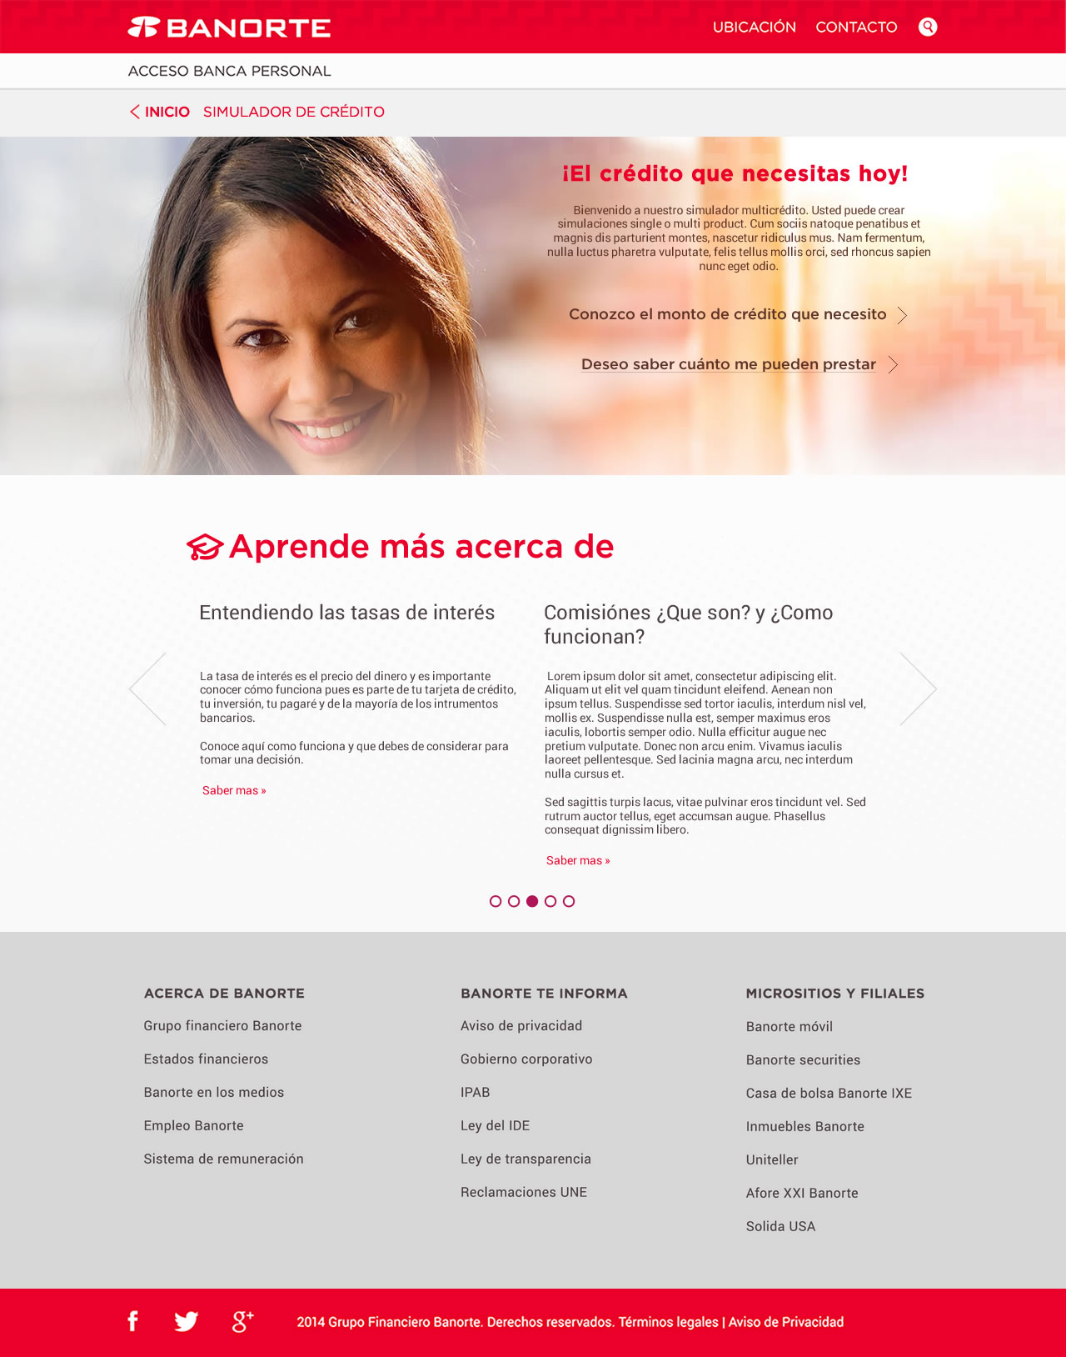
SELECCIÓNDEFAMILIAS
2 escenários: Monto y pago
Experiencia similar Prospecto / cliente
Sugerencias con base en el perfilador de clientes
Single product para reconocimiento del modelo y después oferta multiproducto

Slide 7
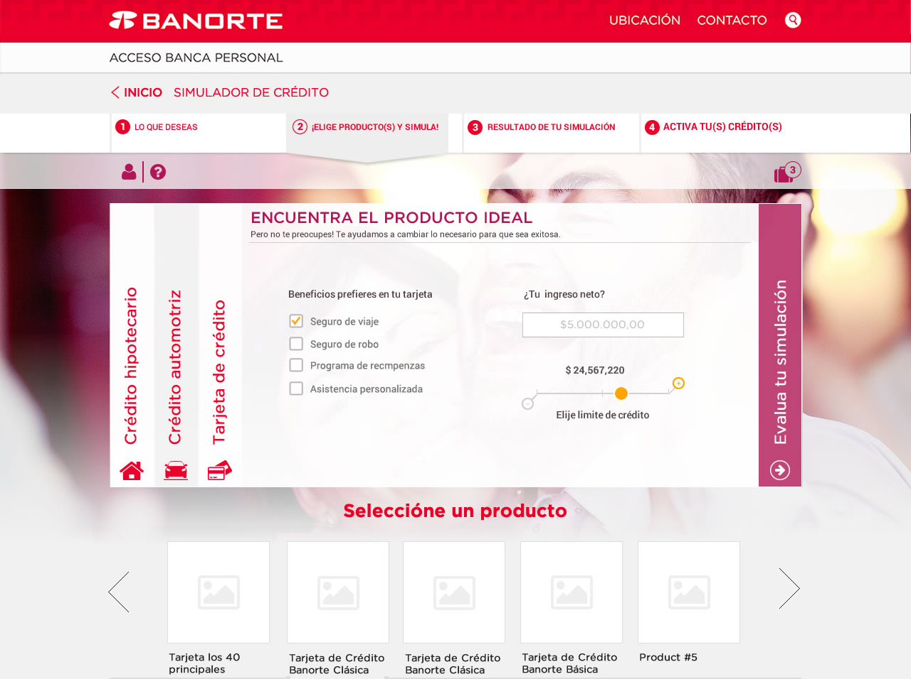
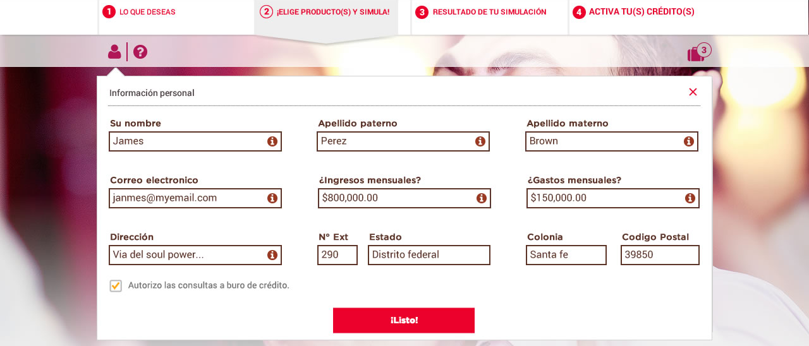
SELECCIÓNDEPRODUCTOS
Evolución progressiva para estratégia omnichannel
Herramienta para generación de leads en ambiente de Prospecto
Integración futura com CRM
Interfaz creada para cambiar el mindset actual de credito
Modelo sencillo para desarrollo de productos de credito paperless o sucursal-based
http://www.newyorkfed.org/research/current_issues/ci6-3.pdf

Slide 8
FILTRADODEPRODUCTOS
Accordion com las famílias de produto selecionadas
Preguntas de configuración para Guia Personalizada
Apoya la Vitrina de productos
Escalable del modelo actual de oferta para una tienda de credito

Slide 9
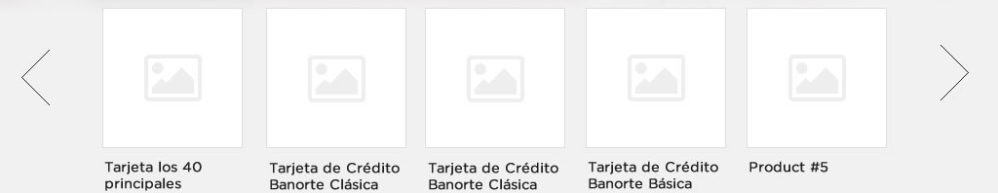
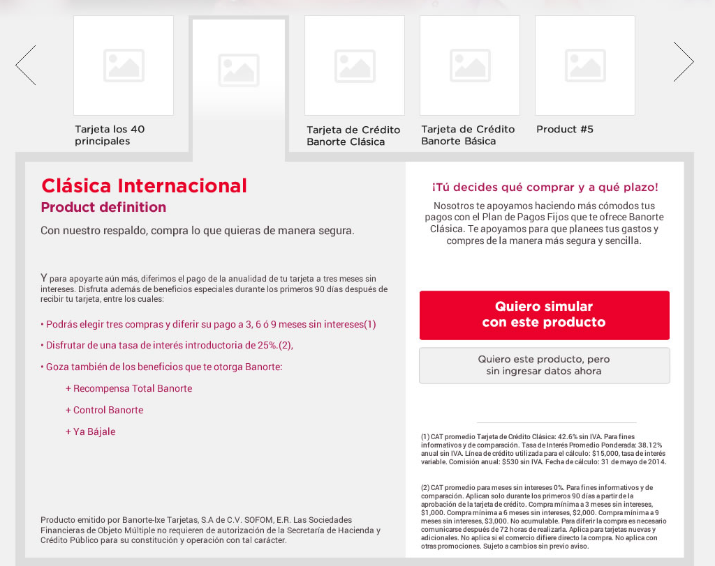
VITRINADEPRODUCTOS

Slide 10
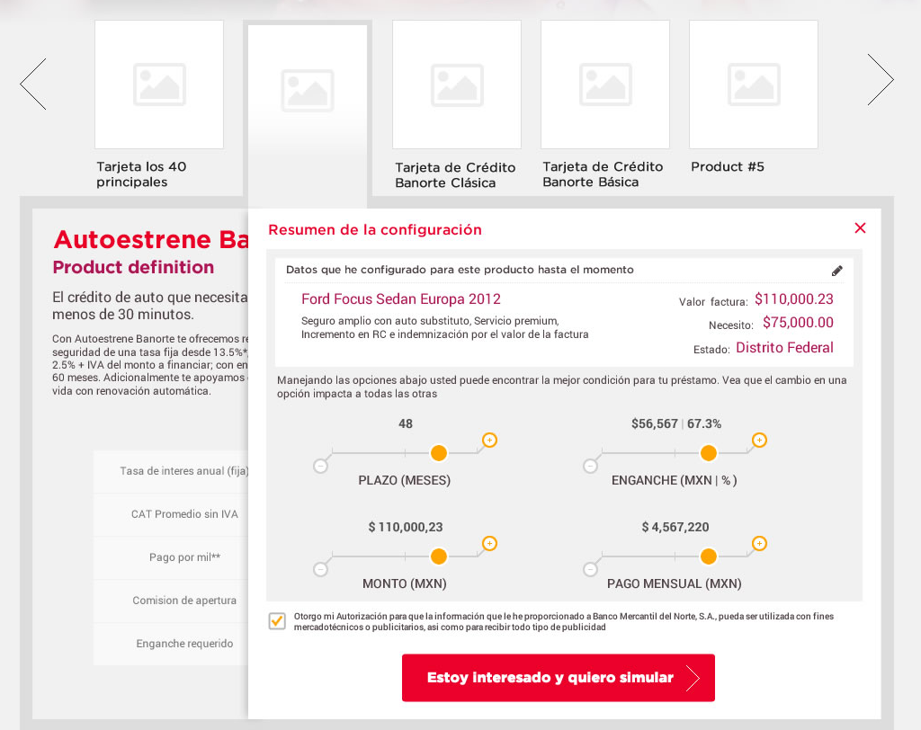
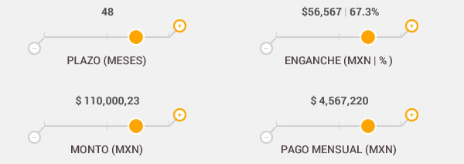
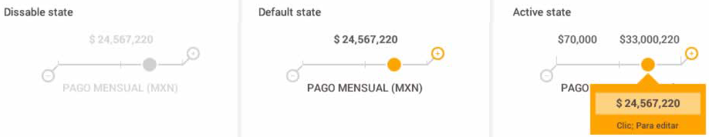
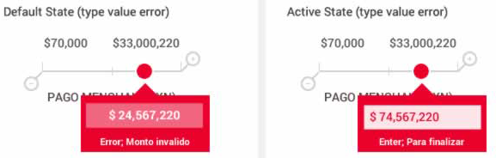
GUIAPERSONALIZADA
Sliders interconectados para cambiar de cuerdo com las formulas de calculo.
Mobile-oriented
Validación con cuotas de Maximos y Minimos.
Componente necessita ser desarrollado em dojo (mockups em HTML ya validados)

Slide 11
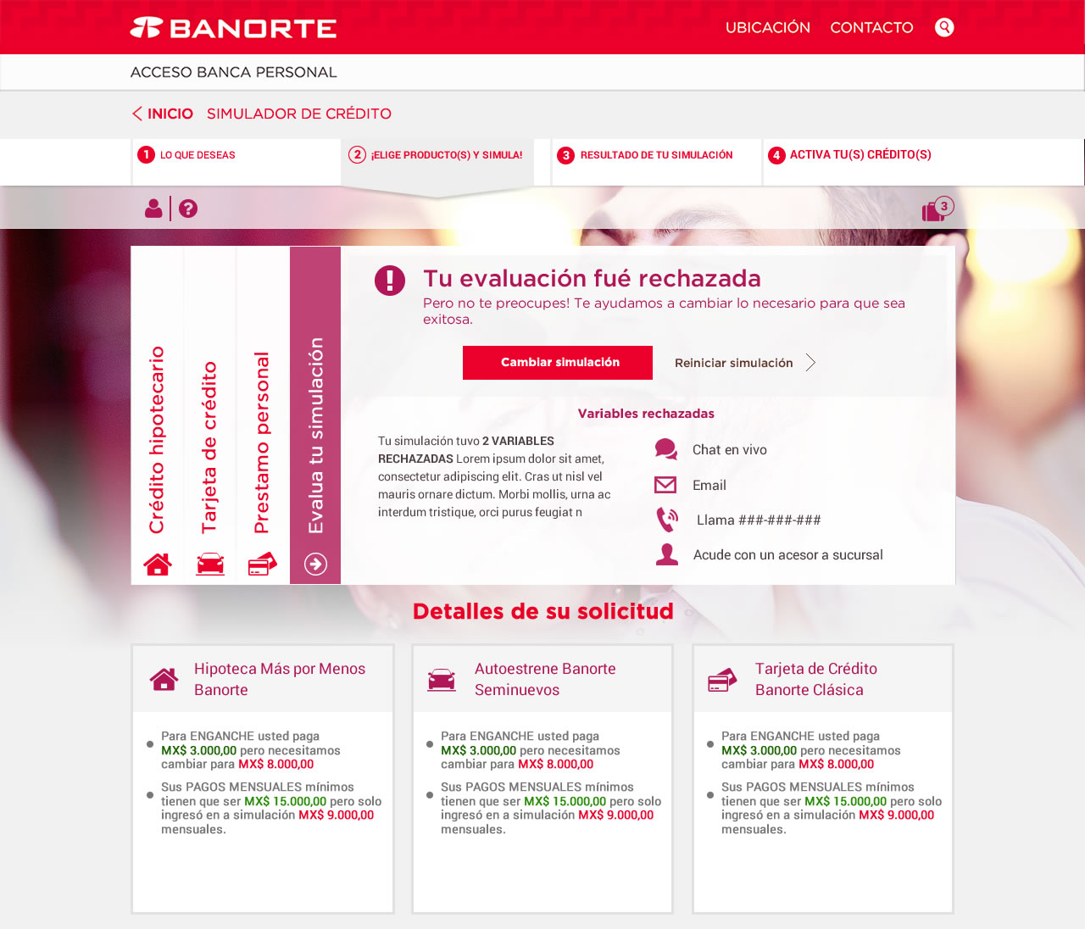
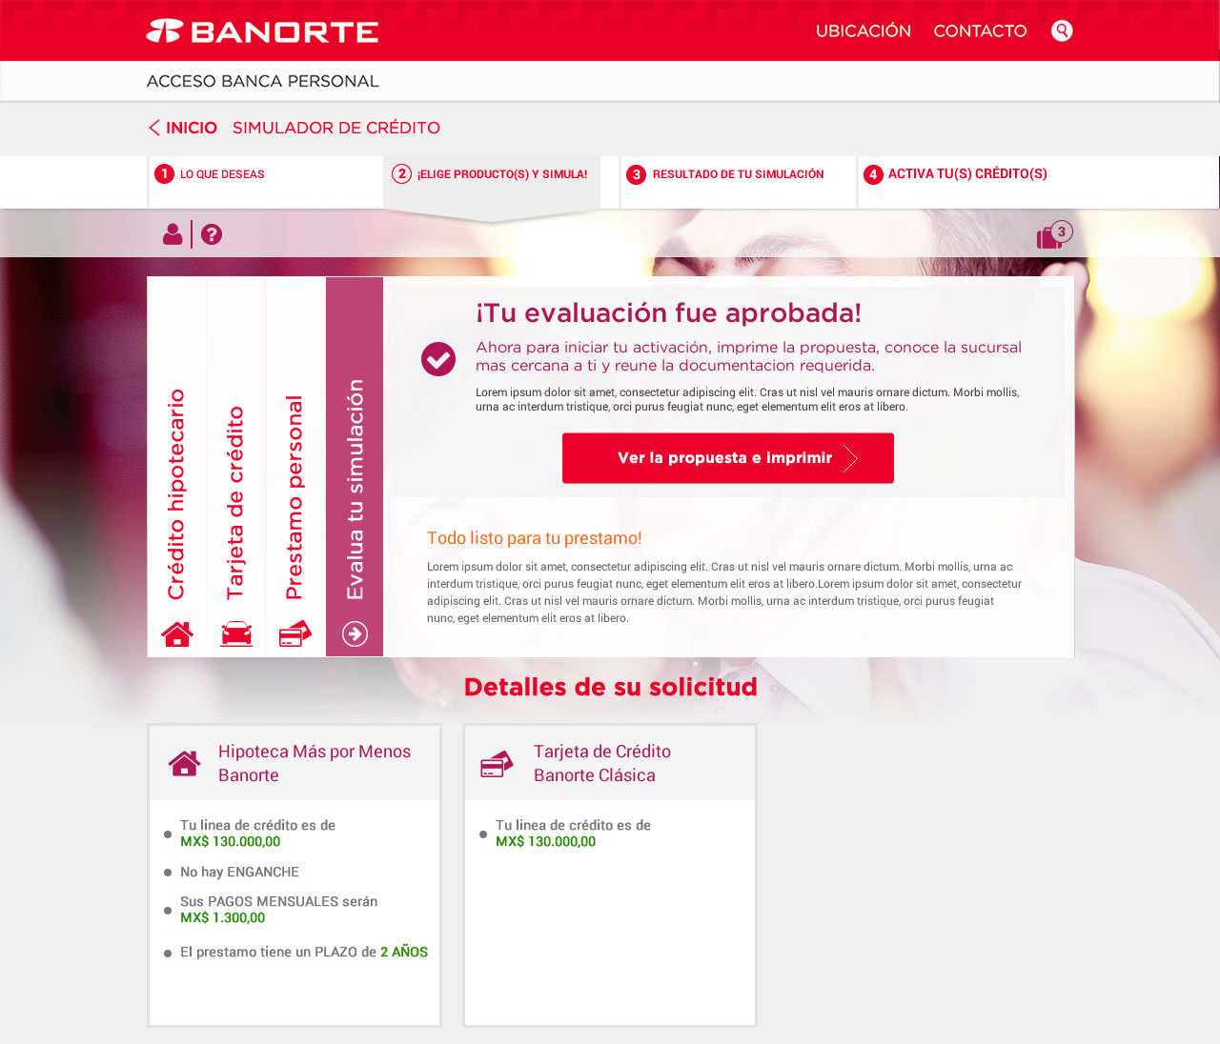
EVALUACIÓNDERIESGOS

Slide 12
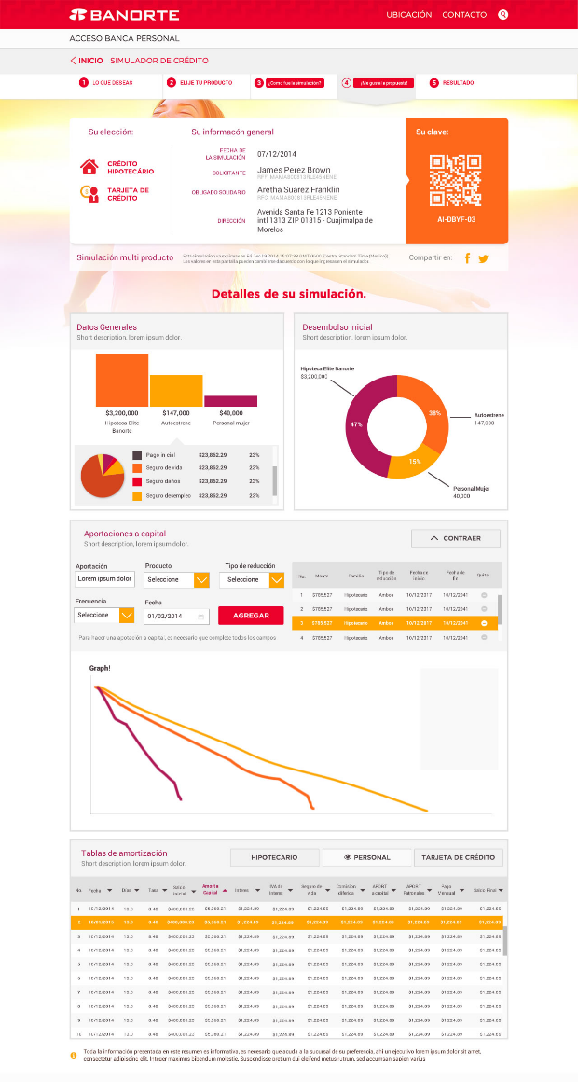
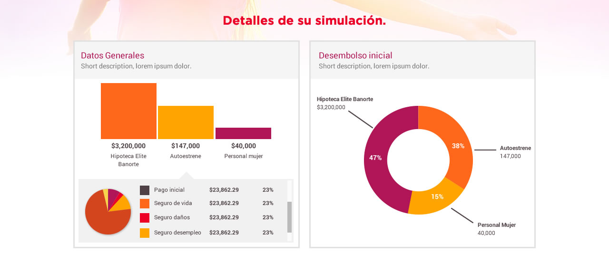
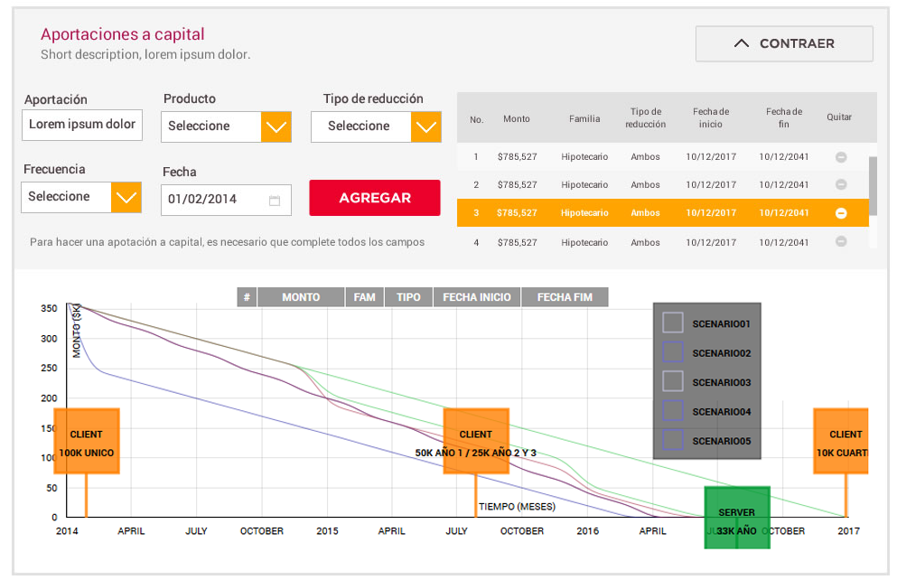
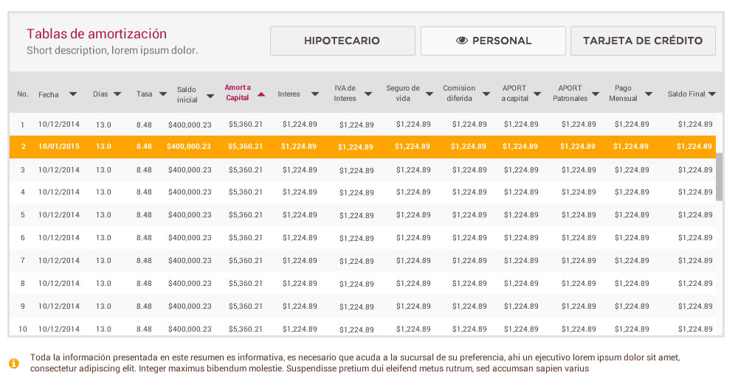
RESULTADODESIMULACIÓN
Gráficas para explicar visualmente la tabla de amortización
Gráficas de Datos Generales, Desembolso inicial, Composición de pago
Simulación para Aportación de Capital
Rediseño de la Tabla de Amortización

Slide 13
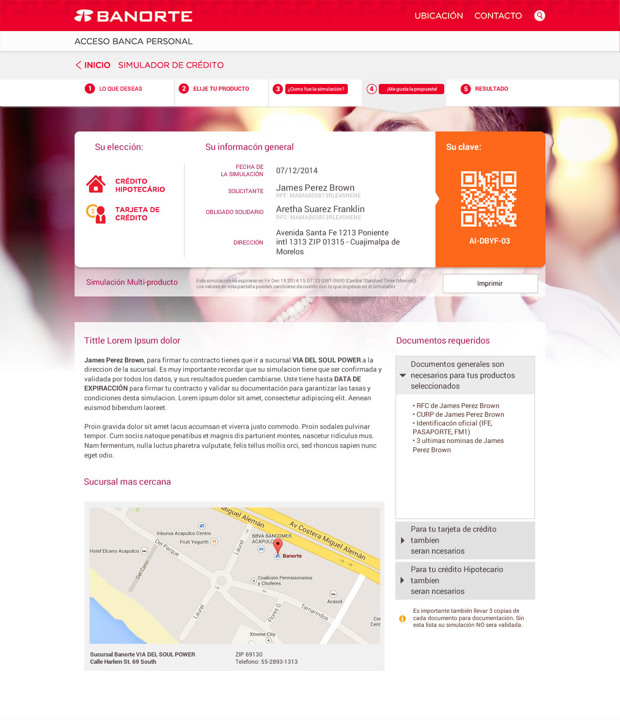
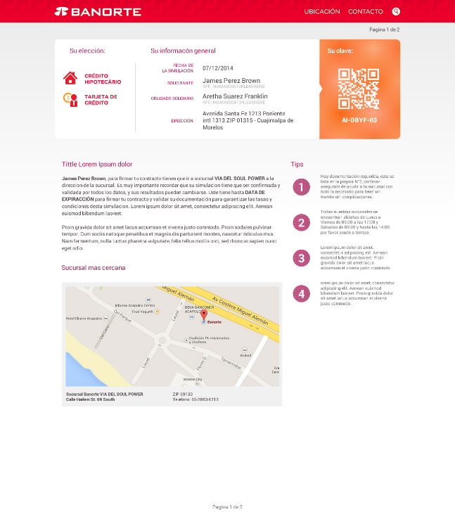
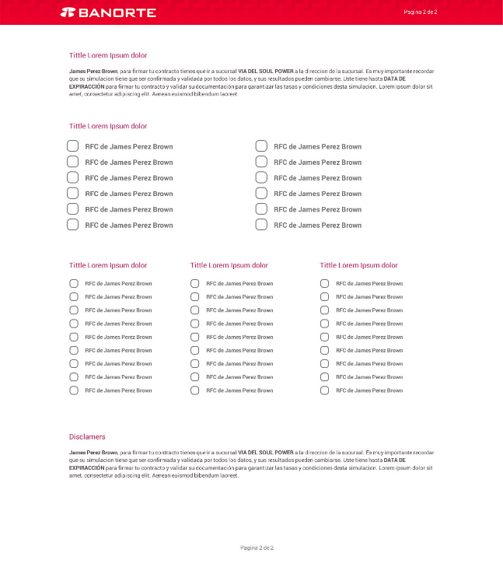
PROPUESTAYIMPRESSIÓN
Clave de simulación para recuperación por el ejecutivo de venta
QRCode para recuperación rápida
Datos generales de la simulación, sin información con vigencia (tasas, plazos, etc)
Mapa com localización de la sucursal mas cercana del cliente.
Checklist de documentos para llevar a la sucursal

